Slide 1
Совесть. Долг.
Урок 12

Slide 2
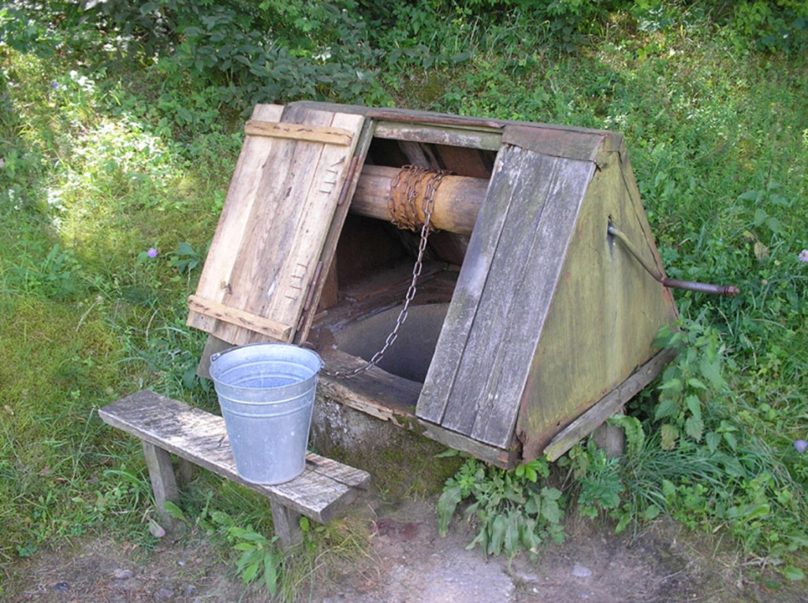
Можно ли сказать, что Марина поступила по совести? Приходилось ли вам слышать это выражение? Как вы можете его объяснить?

Slide 3
Что такое совесть?
Мама, что такое совесть? - Совесть, дочка, - это повесть Про хорошие дела – Жизнь их нам с тобой дала. Кто по совести живёт – Никого не подведёт.
Совесть – клад души твоей,
Яркий лучик света в ней. Это путеводный свет. Он спасёт тебя от бед. Он в тебе всегда горит, Он твой самый прочный щит.

Slide 4
Совесть - это способность человека осознавать свои поступки и намерения и оценивать их с позиции добра и зла. Совесть можно назвать внутренним голосом человека. Она помогает людям делать правильный выбор в сложных ситуациях.

Slide 5
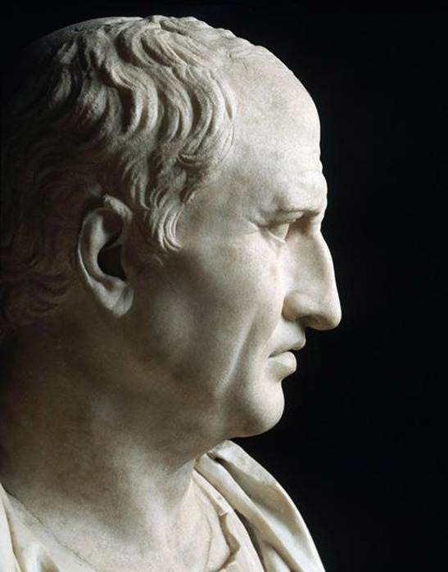
Самое главное украшение человека – чистая совесть. Цицерон
Совесть – способность человека отличать хорошие поступки от плохих и за плохие чувствовать перед собой чувство вины.

Slide 6
Существует множество народных пословиц и поговорок о совести:
В ком стыд, в том и совесть.
Как ни мудри, а совесть не перемудрить.
Совесть без зубов загрызёт.
А еще есть множество высказываний знаменитых людей:
Делающий постыдное, должен прежде всего стыдиться самого себя. (Демокрит)
Чистая совесть - самая лучшая подушка. (Г. Ибсен)
Доброму человеку бывает стыдно даже перед собакой. (А.П.Чехов)

Slide 7
Наверняка вы слышали такие
словосочетания:
«Cделано на совесть»
«Без зазрения совести»
«Будет на моей совести»
«Жить по совести»

Slide 8
Моральный
Национальный
Государственный
Семейный
Сыновний
Материнский
Родительский
Воинский
Денежный
Профессиональный
Долг

Slide 9
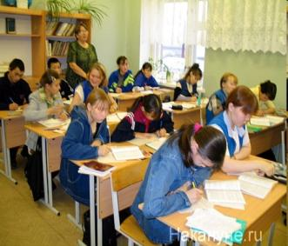
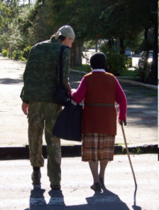
Долг — обязанности, которые необходимо выполнять вне зависимости от своих желаний.
Долг связывает человека с другими людьми и с обществом.
Профессиональный долг
Моральный долг

Slide 10
С кем, по вашему мнению, нас связывает долг?
Родина, страна
Родители, семья
Моральный
долг
Друзья ,
одноклассники
Ветераны
Город, село
Соседи

Slide 11
Игра «Соответствие»
Поступать вопреки своим убеждениям | жить по совести
Жить честно, справедливо | делать на совесть
Делать что-либо хорошо, добросовестно | поступать против совести
Жить спокойно, не испытывая угрызения совести | поступать без зазрения совести
Поступать без стыда, без стеснения | поступок на его совести
Когда человек не выполнил того, что был обязан сделать, схитрил, обманул кого-то | жить со спокойной совестью

Slide 12
Важные дела совести:
1. Перед выбором совесть подсказывает, как должен поступить человек
2. После ошибки совесть срабатывает, как тревога: «Так нельзя! Исправься!»

Slide 13
Главное в жизни человека –
быть в ладу со своей совестью
Украл? - Верни!
Солгал? - Наберись сил сказать правду!
Пожадничал? - Подари!
Сказал злое слово? - Попроси прощения!

Slide 14
Домашнее задание
Хочешь ли ты осуществить какой-нибудь проект? Выбери один из предложенных или придумай свой.
Сообщение – презентация
«Муки совести в судьбе известных
литературных героев».
Пластилиновая композиция
«Народные пословицы о совести и
стыде»

Slide 15
Домашнее задание для всех
Найти и записать 5-6 пословиц
или поговорок со словами
СОВЕСТЬ и ДОЛГ.

Slide 16
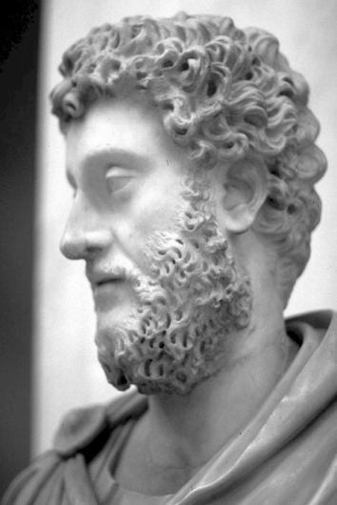
«Не делай того, что осуждает твоя совесть,
и не говори того, что не согласно с правдой.
Соблюдай это самое важное - и ты выполнишь всю задачу своей жизни»
Марк Аврелий

Slide 17
Спасибо за урок!

